Slide 1

Masa / waktu
Disediakan oleh:
Dr. Zaliza Mohamad Nasir
Akademi Bahasa UTM

Slide 2
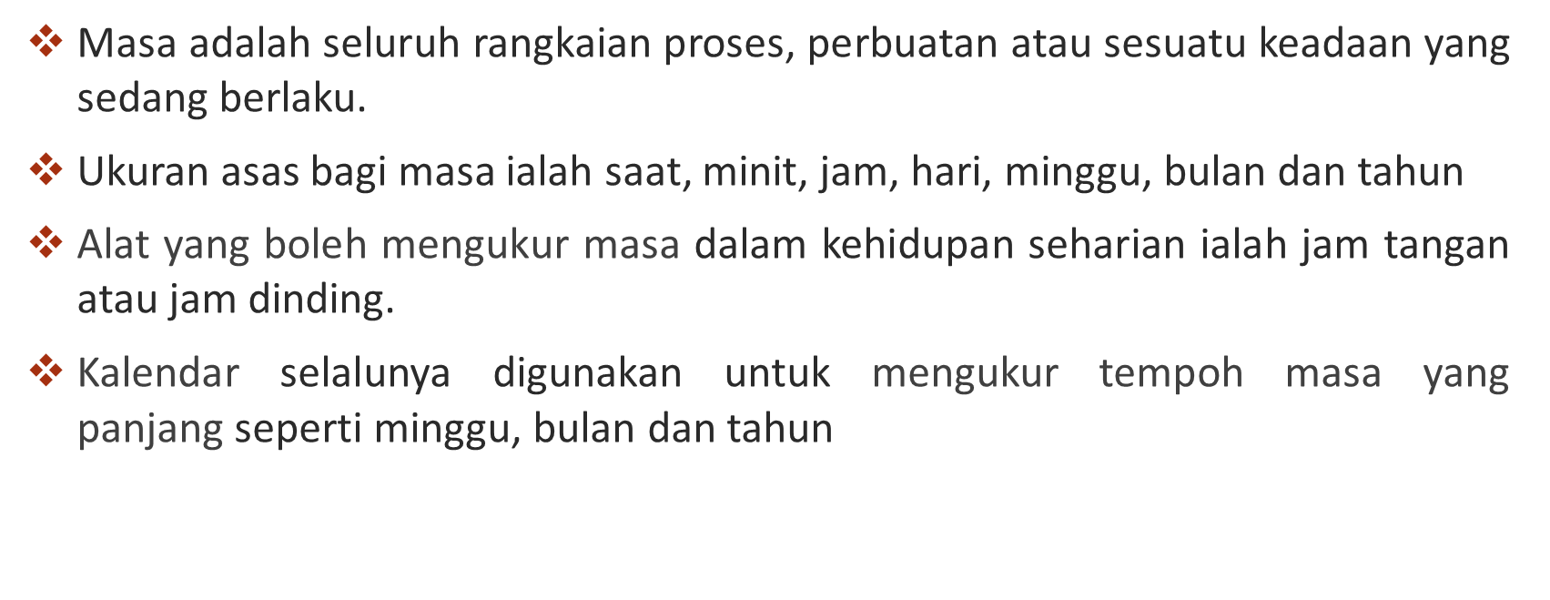
Apa itu Masa?

Slide 3
Unit-unit dalam masa
60 saat | = | 1 minit
60 minit | = | 1 jam
24 jam | = | 1 hari
7 hari | = | 1 minggu
30 hari / 4 minggu | = | 1 bulan
365 hari / 12 bulan | = | 1 tahun

Slide 4
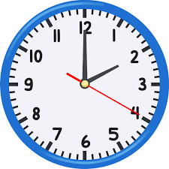
Kata Keterangan Waktu – berdasarkan jam
Jam
Minit
Saat

Slide 5
Tatabahasa – Kata Keterangan Waktu
KOSA KATA
Pagi | : | Morning / am
Tengah hari | : | Noon / pm
Petang | : | Afternoon/Evening /pm
Malam Tengah malam | : | Night / pm Mid Night / am

Slide 6
Bahasa Melayu
Waktu/Masa
English
Time
9.00 am
9.15 am
Quarter after nine (9.15)
Quarter
9.30 am
Half past nine (9.30)
Half an hour
11.00 sharp
Sembilan pagi
Sembilan lima belas pagi
Sembilan suku pagi
Suku
Sembilah tiga puluh pagi
Sembilan setengah pagi
Setengah
Sebelas pagi tepat

Slide 7
English
Time
Bahasa Melayu
Waktu/Masa
Sharp
8.45 am
12 noon
1.00 pm
5.45 pm
8.00 pm
12.00 mid night
1.00 am
Tepat
Lapan Empat puluh lima pagi
Dua belas tengahari
Satu petang
Lima Empat puluh lima petang
Lapan malam
Dua belas tengah malam
Satu pagi

Slide 8
English
Time
Bahasa Melayu
Waktu/Masa
What time is it?
It’s 8.00
It’s 10.00
It’s quarter after 11.00 (11.15)
It’s 4.30
It’s half past three (3.30)
It’s 9.00 sharp
Time is/it’s
Pukul berapa?
Pukul lapan
Pukul sepuluh
Pukul sebelas lima belas – sebelas suku
Pukul empat tiga puluh
Pukul tiga setengah
Pukul Sembilan tepat
Pukul….

Slide 9
HARI
Nama hari dalam seminggu.
Kosa Kata
Isnin | : | Monday | Jumaat Sabtu Ahad Hari minggu | : : : : | Friday Saturday Sunday Weekend
Selasa | : | Tuesday
Rabu | : | Wednesday
Khamis | : | Thursday

Slide 10
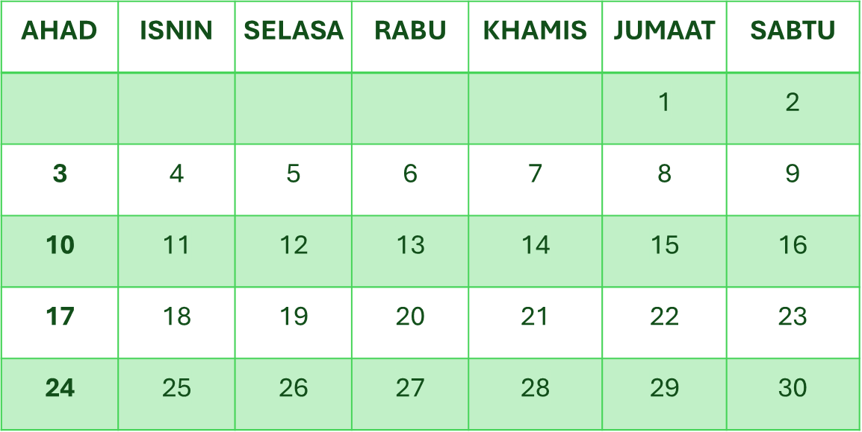
Kata Keterangan Waktu – berdasarkan kalendar
NOVEMBER 2024

Slide 11
BULAN
Nama bulan dalam setahun.
)
KOSA KATA
Januari | Julai
Februari | Ogos
Mac | September
April | Oktober
Mei | November
Jun | Disember

Slide 12
Kata Keterangan Waktu – berdasarkan hari
KOSA KATA
Esok | : | Tomorrow | Lepas | : | Last
Semalam | : | Yesterday | Hadapan/depan | : | Next
Kelmarin | : | Day before yesterday | Setiap | : | Every
Lusa | : | Day after tomorrow | Hari ini | : | Today

Slide 13
Kata Keterangan Waktu – berdasarkan masa
KOSA KATA
Sekarang | : | now | Masih | : | still
Tadi | : | just now | Pernah | : | ever
Selalu/ sentiasa | : | always | akan | : | will
Kadang-kadang Sekejap | : : | sometimes for a second

Slide 14

TERIMA KASIH

